Slide 1
Hive SQL DQL、参数配置与函数入门

Slide 2
Hive SQL-DQL-Select查询数据
Hive SQL Join连接操作
Hive 客户端与属性配置
Hive 内置运算符
Hive 函数入门

Slide 3
掌握Hive SQL select查询语句
学会Hive shell命令行与参数配置
理解函数分类标准(UDF、UDTF、UDAF)
掌握常用函数的使用

Slide 4
Hive SQL-DQL-Select查询数据
01

Slide 5
Hive SQL select查询基础语法
Hive SQL select查询高阶语法

Slide 6
Hive SQL-DQL-Select查询数据
语法树
从哪里查询取决于FROM关键字后面的table_reference。可以是普通物理表、视图、join结果或子查询结果。
表名和列名不区分大小写。
[WITH CommonTableExpression (, CommonTableExpression)*] SELECT [ALL | DISTINCT] select_expr, select_expr, ... FROM table_reference [WHERE where_condition] [GROUP BY col_list] [ORDER BY col_list] [CLUSTER BY col_list | [DISTRIBUTE BY col_list] [SORT BY col_list] ] [LIMIT [offset,] rows];

Slide 7
Hive SQL-DQL-Select查询数据
美国Covid-19新冠数据之select查询
准备一下select语法测试环境，在附件资料中有一份数据文件《us-covid19-counties.dat》，里面记录了2021-01-28美国各个县累计新冠确诊病例数和累计死亡病例数。

Slide 8
Hive SQL-DQL-Select查询数据
数据环境准备
--step1:创建普通表t_usa_covid19 drop table if exists t_usa_covid19; CREATE TABLE t_usa_covid19( count_date string, county string, state string, fips int, cases int, deaths int) row format delimited fields terminated by ","; --将源数据load加载到t_usa_covid19表对应的路径下 load data local inpath '/root/hivedata/us-covid19-counties.dat' into table t_usa_covid19; --step2:创建一张分区表 基于count_date日期,state州进行分区 CREATE TABLE if not exists t_usa_covid19_p( county string, fips int, cases int, deaths int) partitioned by(count_date string,state string) row format delimited fields terminated by ","; --step3:使用动态分区插入将数据导入t_usa_covid19_p中 set hive.exec.dynamic.partition.mode = nonstrict; insert into table t_usa_covid19_p partition (count_date,state) select county,fips,cases,deaths,count_date,state from t_usa_covid19;

Slide 9
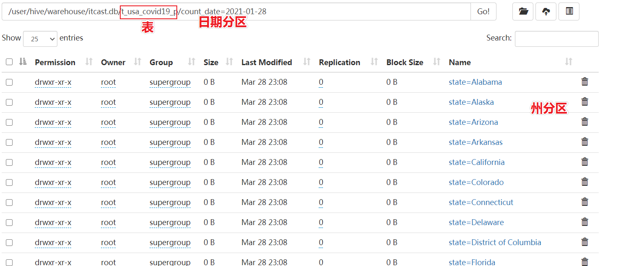
Hive SQL-DQL-Select查询数据
数据环境准备

Slide 10
Hive SQL-DQL-Select语法树
[WITH CommonTableExpression (, CommonTableExpression)*] SELECT [ALL | DISTINCT] select_expr, select_expr, ... FROM table_reference [WHERE where_condition] [GROUP BY col_list] [ORDER BY col_list] [CLUSTER BY col_list | [DISTRIBUTE BY col_list] [SORT BY col_list] ] [LIMIT [offset,] rows];
基础语法

Slide 11
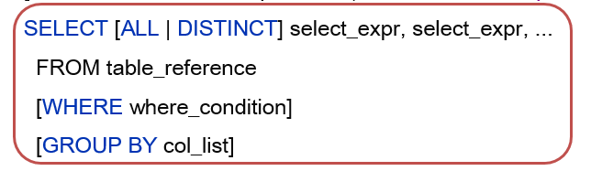
Hive SQL select查询基础语法
select_expr
select_expr表示检索查询返回的列，必须至少有一个select_expr。
--1、select_expr --查询所有字段或者指定字段 select * from t_usa_covid19_p; select county, cases, deaths from t_usa_covid19_p; --查询匹配正则表达式的所有字段 SET hive.support.quoted.identifiers = none; --带反引号的名称被解释为正则表达式 select `^c.*` from t_usa_covid19_p; # 查询c开头的字段 --查询当前数据库 select current_database(); --省去from关键字 --查询使用函数 select count(county) from t_usa_covid19_p;

Slide 12
Hive SQL select查询基础语法
ALL 、DISTINCT
用于指定查询返回结果中重复的行如何处理。
如果没有给出这些选项，则默认值为ALL（返回所有匹配的行）。
DISTINCT指定从结果集中删除重复的行。
--2、ALL DISTINCT --返回所有匹配的行 select state from t_usa_covid19_p; --相当于 select all state from t_usa_covid19_p;
--返回所有匹配的行 去除重复的结果 select distinct state from t_usa_covid19_p; --多个字段distinct 整体去重 select distinct county,state from t_usa_covid19_p; select distinct sex from student;

Slide 13
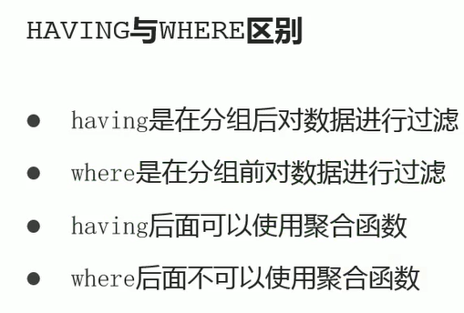
Hive SQL select查询基础语法
WHERE
WHERE后面是一个布尔表达式，用于查询过滤。
在WHERE表达式中，可以使用Hive支持的任何函数和运算符，但聚合函数除外。那么为什么不能在where子句中使用聚合函数呢？
因为聚合函数要使用它的前提是结果集已经确定。而where子句还处于“确定”结果集的过程中，因而不能使用聚合函数。
从Hive 0.13开始，WHERE子句支持某些类型的子查询。

Slide 14
Hive SQL select查询基础语法
WHERE
--3、WHERE CAUSE select * from t_usa_covid19_p where 1 > 2; -- 1 > 2 返回false select * from t_usa_covid19_p where 1 = 1; -- 1 = 1 返回true --where条件中使用函数 找出州名字母长度超过10位的有哪些 select * from t_usa_covid19_p where length(state) >10 ; --where子句支持子查询 SELECT * FROM A WHERE A.a IN (SELECT foo FROM B); --注意：where条件中不能使用聚合函数 --报错 SemanticException:Not yet supported place for UDAF ‘count’ --聚合函数要使用它的前提是结果集已经确定。 --而where子句还处于“确定”结果集的过程中，因而不能使用聚合函数。 select state,count(deaths) from t_usa_covid19_p where count(deaths) >100 group by state; # 错误写法 --可以使用Having实现 select state,count(deaths) # 正确写法 from t_usa_covid19_p group by state having count(deaths) > 100;

Slide 15
Hive SQL select查询基础语法
分区查询、分区裁剪
针对Hive分区表，在查询时可以指定分区查询，减少全表扫描，也叫做分区裁剪。
所谓分区裁剪指：对分区表进行查询时，会检查WHERE子句或JOIN中的ON子句中是否存在对分区字段的过滤，如果存在，则仅访问查询符合条件的分区，即裁剪掉没必要访问的分区。
--4、分区查询、分区裁剪 --找出来自加州，累计死亡人数大于1000的县 state字段就是分区字段 进行分区裁剪 避免全表扫描 select * from t_usa_covid19_p where state ="California" and deaths > 1000;
--多分区裁剪 select * from t_usa_covid19_p where count_date = "2021-01-28" and state ="California" and deaths > 1000;

Slide 16
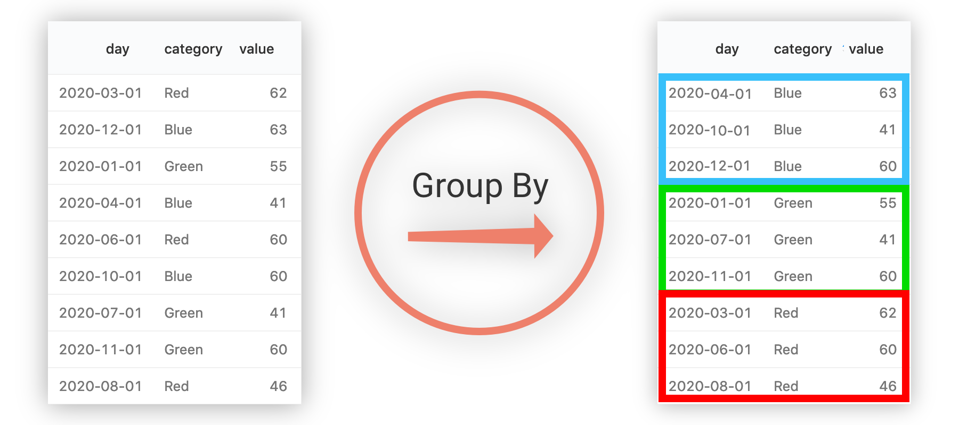
Hive SQL select查询基础语法
GROUP BY概念
GROUP BY语句用于结合聚合函数，根据一个或多个列对结果集进行分组。
注意：出现在GROUP BY中select_expr的字段：要么是GROUP BY分组的字段；要么是被聚合函数应用的字段。

Slide 17
Hive SQL select查询基础语法
GROUP BY语法限制
出现在GROUP BY中select_expr的字段：要么是GROUP BY分组的字段；要么是被聚合函数应用的字段。
原因：避免出现一个字段多个值的歧义。
分组字段出现select_expr中，一定没有歧义，因为就是基于该字段分组的，同一组中必相同；
被聚合函数应用的字段，也没歧义，因为聚合函数的本质就是多进一出，最终返回一个结果。
基于category进行分组，相同颜色的分在同一组中。
在select_expr中，如果出现category字段，则没有问题，因为同一组中category值一样，但是返回day就有问题了，day的结果不一样。

Slide 18
Hive SQL select查询基础语法
GROUP BY使用
--5、GROUP BY --根据state州进行分组 --SemanticException:Expression not in GROUP BY key 'deaths' --deaths不是分组字段 报错 --state是分组字段 可以直接出现在select_expr中 select state,deaths from t_usa_covid19_p where count_date = "2021-01-28" group by state; # 错误写法 --被聚合函数应用 select state,count(deaths) from t_usa_covid19_p where count_date = "2021-01-28" group by state; # 正确写法

Slide 19
Hive SQL select查询基础语法
HAVING
在SQL中增加HAVING子句原因是，WHERE关键字无法与聚合函数一起使用。
HAVING子句可以让我们筛选分组后的各组数据,并且可以在Having中使用聚合函数，因为此时where，group by已经执行结束，结果集已经确定。
--6、having --统计死亡病例数大于10000的州 --where语句中不能使用聚合函数 语法报错 select state,sum(deaths) from t_usa_covid19_p where count_date = "2021-01-28" and sum(deaths) >10000 group by state; --先where分组前过滤（此处是分区裁剪），再进行group by分组， 分组后每个分组结果集确定 再使用having过滤 select state,sum(deaths) from t_usa_covid19_p where count_date = "2021-01-28" group by state having sum(deaths) > 10000; --这样写更好 即在group by的时候聚合函数已经作用得出结果 having直接引用结果过滤 不需要再单独计算一次了 select state,sum(deaths) as cnts from t_usa_covid19_p where count_date = "2021-01-28" group by state having cnts> 10000;

Slide 20
Hive SQL select查询基础语法
HAVING与WHERE区别
having是在分组后对数据进行过滤
where是在分组前对数据进行过滤
having后面可以使用聚合函数
where后面不可以使用聚合函数

Slide 21
Hive SQL select查询基础语法
LIMIT
LIMIT用于限制SELECT语句返回的行数。
LIMIT接受一个或两个数字参数，这两 个参数都必须是非负整数常量。
第一个参数指定要返回的第一行的偏移量（从 Hive 2.0.0开始），第二个参数指定要返回的最大行数。当给出单个参数时，它代表最大行数，并且偏移量默认为0。
--7、limit --没有限制返回2021.1.28 加州的所有记录 select * from t_usa_covid19_p where count_date = “2021-01-28” and state =“California”; --返回结果集的前5条 select * from t_usa_covid19_p where count_date = “2021-01-28” and state =“California” limit 5; --返回结果集从偏移量2的行开始 共3行 select * from t_usa_covid19_p where count_date = "2021-01-28" and state ="California" limit 2,3; --注意 第一个参数偏移量是从0开始的

Slide 22
Hive SQL select查询基础语法
执行顺序
在查询过程中执行顺序：from > where > group（含聚合）> having >order > select；
聚合语句(sum,min,max,avg,count)要比having子句优先执行
where子句在查询过程中执行优先级别优先于聚合语句(sum,min,max,avg,count)
结合下面SQL感受：
select state,sum(deaths) as cnts from t_usa_covid19_p where count_date = "2021-01-28" group by state having cnts> 10000;

Slide 23
Hive SQL select查询基础语法
Hive SQL select查询高阶语法

Slide 24
Hive SQL-DQL-Select语法树
[WITH CommonTableExpression (, CommonTableExpression)*] SELECT [ALL | DISTINCT] select_expr, select_expr, ... FROM table_reference [WHERE where_condition] [GROUP BY col_list] [ORDER BY col_list] [CLUSTER BY col_list | [DISTRIBUTE BY col_list] [SORT BY col_list] ] [LIMIT [offset,] rows];
高阶语法

Slide 25
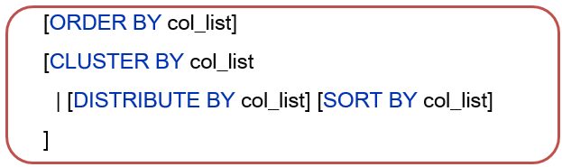
Hive SQL select查询高阶语法
ORDER BY
Hive SQL中的ORDER BY语法类似于标准SQL语言中的ORDER BY语法，会对输出的结果进行全局排序。
因此当底层使用MapReduce引擎执行的时候，只会有一个reducetask执行。如果输出的行数太大，会导致需要很长的时间才能完成全局排序。
默认排序为升序（ASC），也可以指定为DESC降序。
在Hive 2.1.0和更高版本中，支持在ORDER BY子句中为每个列指定null类型结果排序顺序。
ASC顺序的默认空排序顺序为NULLS FIRST，而DESC顺序的默认空排序顺序为NULLS LAST。

Slide 26
Hive SQL select查询高阶语法
ORDER BY
---1、order by --根据字段进行排序 select * from t_usa_covid19_p where count_date = "2021-01-28" and state ="California" order by deaths; ----默认asc, nulls first 也可以手动指定nulls last select * from t_usa_covid19_p where count_date = "2021-01-28" and state ="California" order by deaths desc; --指定desc null last --强烈建议将LIMIT与ORDER BY一起使用。避免数据集行数过大 --当hive.mapred.mode设置为strict严格模式时，使用不带LIMIT的ORDER BY时会引发异常。 select * from t_usa_covid19_p where count_date = "2021-01-28" and state ="California" order by deaths desc limit 3;

Slide 27
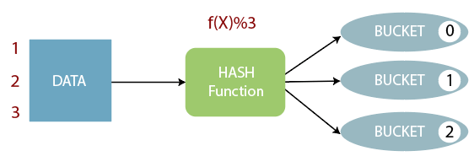
Hive SQL select查询高阶语法
CLUSTER BY
根据指定字段将数据分组，每组内再根据该字段正序排序（只能正序）。
概况起来就是：根据同一个字段，分组且排序。
分组规则hash散列（分桶表规则一样）：Hash_Func(col_name) % reducetask个数
分为几组取决于reducetask的个数

Slide 28
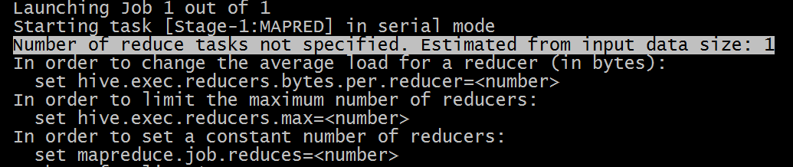
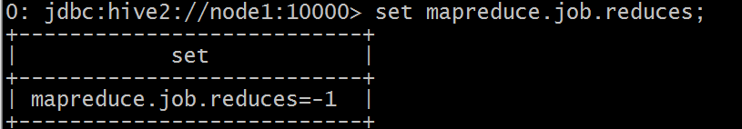
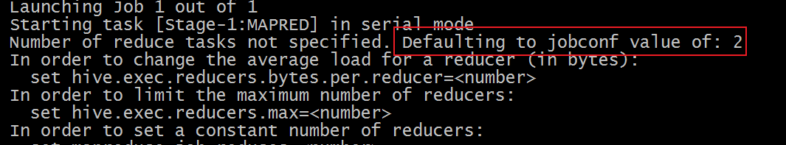
Hive SQL select查询高阶语法
CLUSTER BY
设置reduce的个数
--2、cluster by select * from student;
--不指定reduce task个数 --日志显示：Number of reduce tasks not specified. Estimated from input data size: 1，自动评估 select * from student cluster by num; --手动设置reduce task个数 set mapreduce.job.reduces =2; select * from student cluster by num;

Slide 29
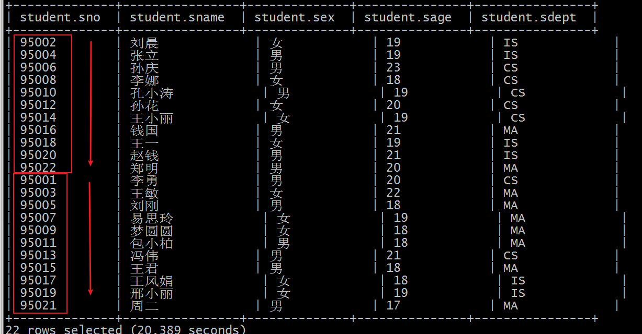
Hive SQL select查询高阶语法
CLUSTER BY
执行结果如下：分为两个部分，每个部分内正序排序。

Slide 30
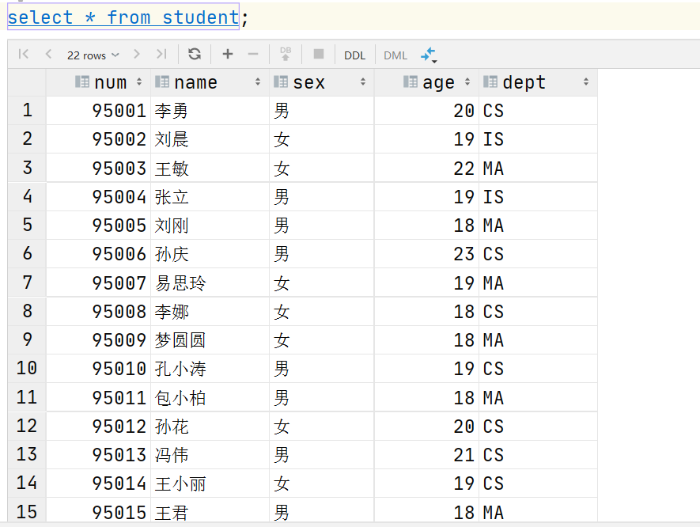
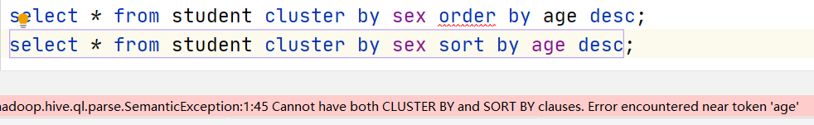
Hive SQL select查询高阶语法
CLUSTER BY局限性
需求：根据sex性别分为两个部分，每个分组内再根据age年龄的倒序排序。
CLUSTER BY无法单独完成，因为分和排序的字段只能是同一个;
ORDER BY更不能在这里使用，因为是全局排序，只有一个输出，无法满足分的需求。

Slide 31
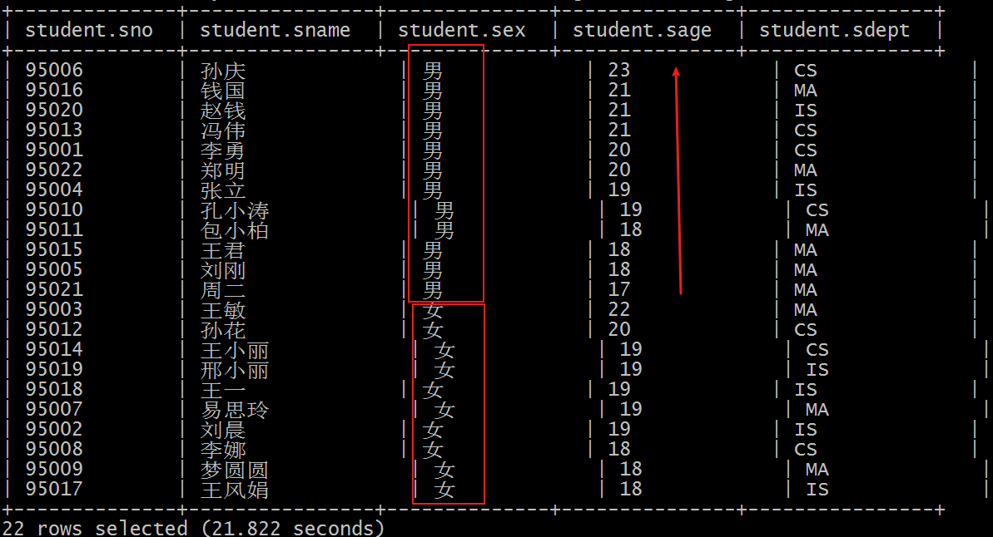
Hive SQL select查询高阶语法
DISTRIBUTE BY +SORT BY
DISTRIBUTE BY +SORT BY 就相当于把 CLUSTER BY 的功能一分为二：
DISTRIBUTE BY负责根据指定字段分组；
SORT BY负责分组内排序规则。
分组和排序的字段可以不同。
--案例：把学生表数据根据性别分为两个部分，每个分组内根据年龄的倒序排序。 select * from student distribute by sex sort by age desc;

Slide 32
Hive SQL select查询高阶语法
DISTRIBUTE BY +SORT BY
如果DISTRIBUTE BY +SORT BY的字段一样，则：CLUSTER BY=DISTRIBUTE BY +SORT BY
--下面两个语句执行结果一样 select * from student distribute by num sort by num; select * from student cluster by num;

Slide 33
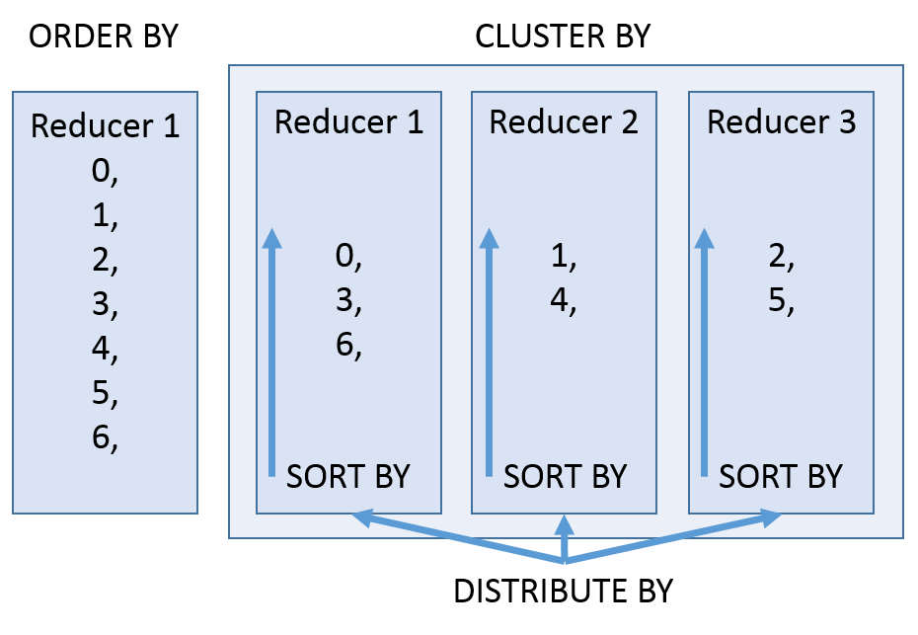
Hive SQL select查询高阶语法
CLUSTER、 DISTRIBUTE、SORT、ORDER BY
order by全局排序，因此只有一个reducer（如果有两个reducer的话，数据就会被分开，就不是全局排序），结果输出在一个文件中，当输入规模大时，需要较长的计算时间。
distribute by根据指定字段将数据分组，算法是hash散列。sort by是在分组之后，每个组内局部排序。
cluster by既有分组，又有排序，但是两个字段只能是同一个字段。
如果distribute和sort的字段是同一个时，此时，cluster by = distribute by + sort by

Slide 34
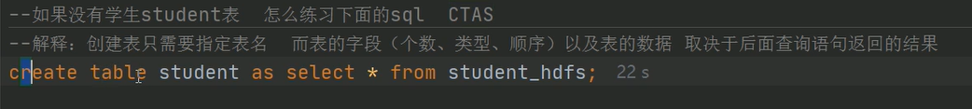
Hive SQL select查询高阶语法
Union联合查询
UNION用于将来自于多个SELECT语句的结果合并为一个结果集。
使用DISTINCT关键字与只使用UNION默认值效果一样，都会删除重复行。1.2.0之前的Hive版本仅支持UNION ALL，在这种情况下不会消除重复的行。
使用ALL关键字，不会删除重复行，结果集包括所有SELECT语句的匹配行（包括重复行）。
每个select_statement返回的列的数量和名称必须相同。
select_statement
UNION [ALL | DISTINCT]
select_statement
UNION [ALL | DISTINCT]
select_statement ...;
克隆 CTAS

Slide 35
Hive SQL select查询高阶语法
Union联合查询
--使用DISTINCT关键字与使用UNION默认值效果一样，都会删除重复行。 select num,name from student_local UNION select num,name from student_hdfs;
--和上面一样 select num,name from student_local UNION DISTINCT select num,name from student_hdfs; --使用ALL关键字会保留重复行。 select num,name from student_local UNION ALL select num,name from student_hdfs;

Slide 36
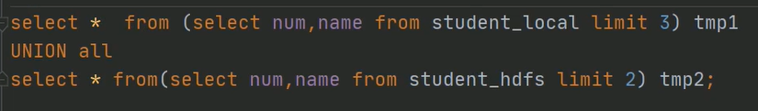
Hive SQL select查询高阶语法
Union联合查询
--如果要将ORDER BY，SORT BY，CLUSTER BY，DISTRIBUTE BY或LIMIT应用于单个SELECT --请将子句放在括住SELECT的括号内 SELECT num,name FROM (select num,name from student_local LIMIT 2) subq1 UNION SELECT num,name FROM (select num,name from student_hdfs LIMIT 3) subq2 --如果要将ORDER BY，SORT BY，CLUSTER BY，DISTRIBUTE BY或LIMIT子句应用于整个UNION结果 --请将ORDER BY，SORT BY，CLUSTER BY，DISTRIBUTE BY或LIMIT放在最后一个之后。 select num,name from student_local UNION select num,name from student_hdfs order by num desc; # 先union再order
如果要先order，要使用子查询

Slide 37
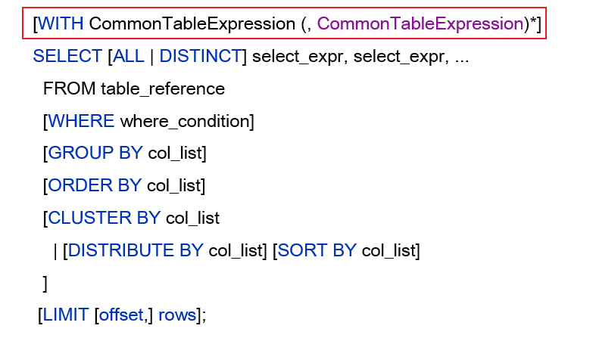
Common Table Expressions（CTE）
CTE介绍
公用表表达式（CTE）是一个临时结果集：该结果集是从WITH子句中指定的简单查询派生而来的，紧接在SELECT或INSERT关键字之前。
CTE仅在单个语句的执行范围内定义。
CTE可以在 SELECT，INSERT， CREATE TABLE AS SELECT或CREATE VIEW AS SELECT语句中使用。

Slide 38
Common Table Expressions（CTE）
CTE使用
-----------------Common Table Expressions（CTE）----------------------------------- --select语句中的CTE with q1 as (select num,name,age from student where num = 95002) select * from q1; # 之后就可以直接调用q1 -- from风格 和上面的效果一样 with q1 as (select num,name,age from student where num = 95002) from q1 select *; -- chaining CTEs 链式 with q1 as ( select * from student where num = 95002), q2 as ( select num,name,age from q1) select * from (select num from q2) a;

Slide 39
Common Table Expressions（CTE）
CTE使用
-- union with q1 as (select * from student where num = 95002), q2 as (select * from student where num = 95004) select * from q1 union all select * from q2; --视图，CTAS和插入语句中的CTE -- insert create table s1 like student; with q1 as ( select * from student where num = 95002) from q1 insert overwrite table s1 select *; select * from s1; -- ctas create table s2 as with q1 as ( select * from student where num = 95002) select * from q1; -- view create view v1 as with q1 as ( select * from student where num = 95002) select * from q1; select * from v1;

Slide 40
Hive SQL Join连接操作
02

Slide 41
Hive Join语法规则
Hive 6种Join方式详解
Hive Join使用注意事项

Slide 42
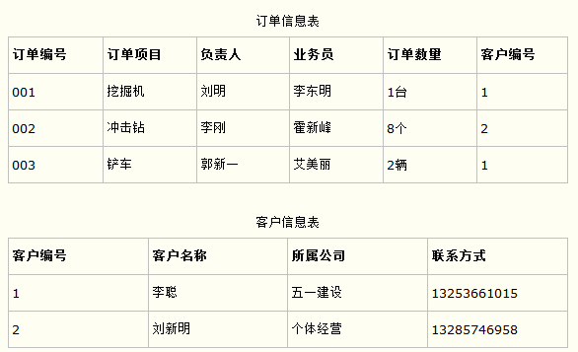
Hive SQL Join连接操作
join概念回顾
根据数据库的三范式设计要求和日常工作习惯来说，我们通常不会设计一张大表把所有类型的数据都放在一起，而是不同类型的数据设计不同的表存储。
比如在设计一个订单数据表的时候，可以将客户编号作为一个外键和订单表建立相应的关系。而不可以在订单表中添加关于客户其它信息（比如姓名、所属公司等）的字段。

Slide 43
Hive SQL Join连接操作
join概念回顾
在这种情况下，有时需要基于多张表查询才能得到最终完整的结果；
join语法的出现是用于根据两个或多个表中的列之间的关系，从这些表中共同组合查询数据。

Slide 44
Hive SQL Join连接操作
join语法规则
在Hive中，当下版本3.1.2总共支持6种join语法。分别是：
inner join（内连接）、left join（左连接）
right join（右连接）、full outer join（全外连接）、left semi join（左半开连接）、cross join（交叉连接，也叫做笛卡尔乘积）

Slide 45
Hive SQL Join连接操作
join语法规则
table_reference：是join查询中使用的表名，也可以是子查询别名（查询结果当成表参与join）。
table_factor：与table_reference相同,是联接查询中使用的表名,也可以是子查询别名。
join_condition：join查询关联的条件，如果在两个以上的表上需要连接，则使用AND关键字。
join_table: table_reference [INNER] JOIN table_factor [join_condition] | table_reference {LEFT|RIGHT|FULL} [OUTER] JOIN table_reference join_condition | table_reference LEFT SEMI JOIN table_reference join_condition | table_reference CROSS JOIN table_reference [join_condition] (as of Hive 0.10) join_condition: ON expression

Slide 46
Hive SQL Join连接操作
join语法丰富化
Hive中join语法从面世开始其实并不丰富，不像在RDBMS中那么灵活。
从Hive 0.13.0开始，支持隐式联接表示法（请参阅HIVE-5558）。允许FROM子句连接以逗号分隔的表列表，而省略JOIN关键字。
从Hive 2.2.0开始，支持ON子句中的复杂表达式，支持不相等连接（请参阅HIVE-15211和HIVE-15251）。在此之前，Hive不支持不是相等条件的联接条件。
SELECT * FROM table1 t1, table2 t2, table3 t3 WHERE t1.id = t2.id AND t2.id = t3.id AND t1.zipcode = '02535'; SELECT a.* FROM a JOIN b ON (a.id = b.id) SELECT a.* FROM a JOIN b ON (a.id = b.id AND a.department = b.department) SELECT a.* FROM a LEFT OUTER JOIN b ON (a.id <> b.id)

Slide 47
Hive SQL Join连接操作
join查询数据环境准备
为了更好的练习、学习掌握Hive中的join语法，下面我们去创建3张表并且加载数据到表中。
表1：employee 员工表；
表2：employee_address 员工住址信息表；
表3：employee_connection 员工联系方式表；
--table1: 员工表 CREATE TABLE employee( id int, name string, deg string, salary int, dept string ) row format delimited fields terminated by ','; --table2:员工家庭住址信息表 CREATE TABLE employee_address ( id int, hno string, street string, city string ) row format delimited fields terminated by ','; --table3:员工联系方式信息表 CREATE TABLE employee_connection ( id int, phno string, email string ) row format delimited fields terminated by ',';

Slide 48
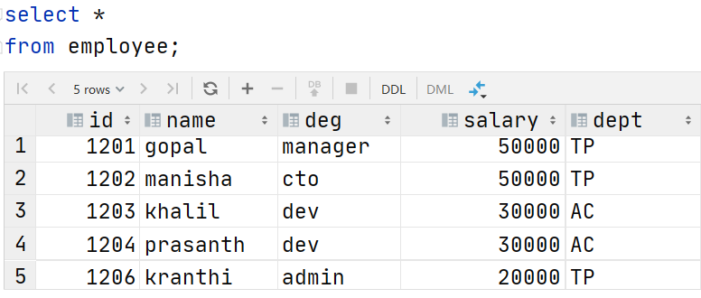
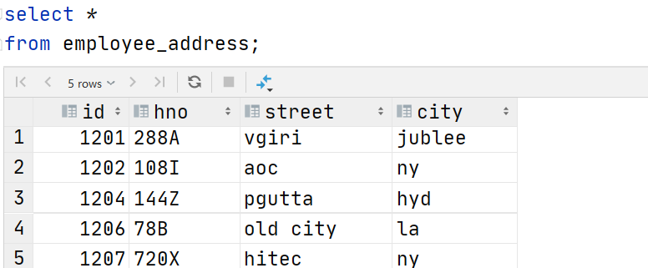
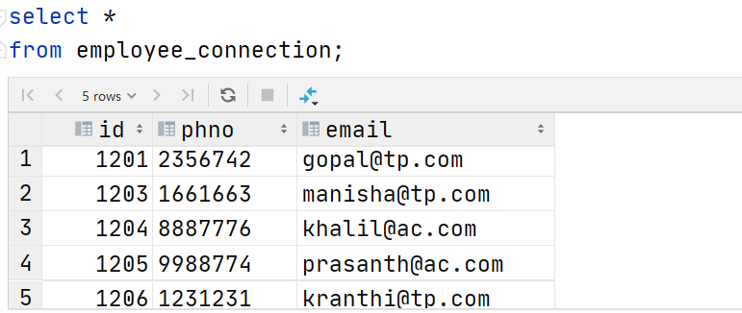
Hive SQL Join连接操作
join查询数据环境准备
--加载数据到表中 load data local inpath '/root/hivedata/employee.txt' into table employee; load data local inpath '/root/hivedata/employee_address.txt' into table employee_address; load data local inpath '/root/hivedata/employee_connection.txt' into table employee_connection;

Slide 49
Hive Join语法规则
Hive 6种Join方式详解
Hive Join使用注意事项

Slide 50
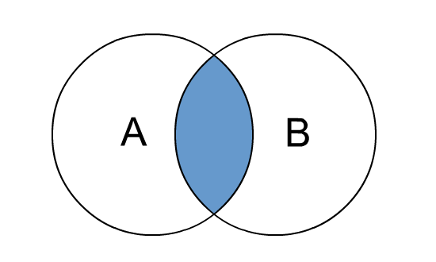
Hive SQL Join连接操作
inner join 内连接
内连接是最常见的一种连接，它也被称为普通连接，其中inner可以省略：inner join == join ；
只有进行连接的两个表中都存在与连接条件相匹配的数据才会被留下来。

Slide 51
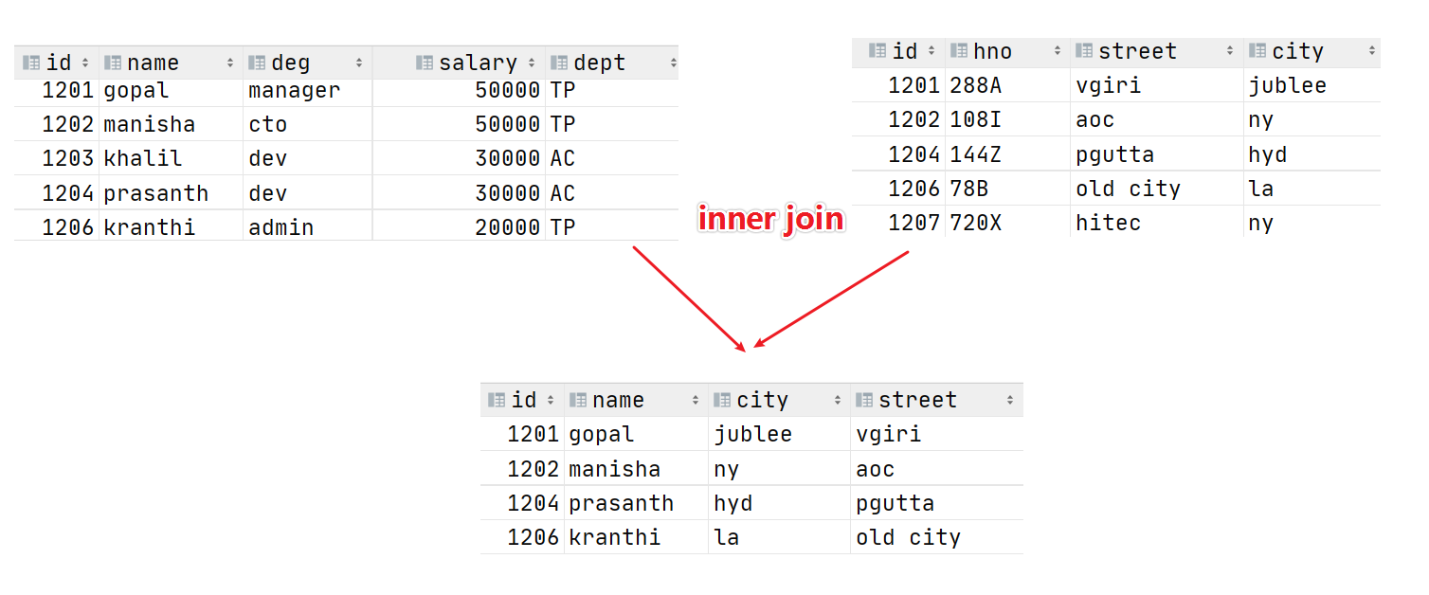
Hive SQL Join连接操作
inner join 内连接
--1、inner join select e.id,e.name,e_a.city,e_a.street from employee e inner join employee_address e_a on e.id =e_a.id; --等价于 inner join=join select e.id,e.name,e_a.city,e_a.street from employee e join employee_address e_a on e.id =e_a.id; --等价于 隐式连接表示法 select e.id,e.name,e_a.city,e_a.street from employee e , employee_address e_a where e.id =e_a.id; # 没有写join，而且使用where作为条件

Slide 52
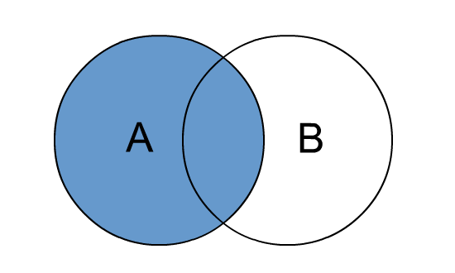
Hive SQL Join连接操作
left join 左连接
left join中文叫做是左外连接(Left Outer Join)或者左连接，其中outer可以省略，left outer join是早期的写法。
left join的核心就在于left左。左指的是join关键字左边的表，简称左表。
通俗解释：join时以左表的全部数据为准，右边与之关联；左表数据全部返回，右表关联上的显示返回，关联不上的显示null返回。

Slide 53
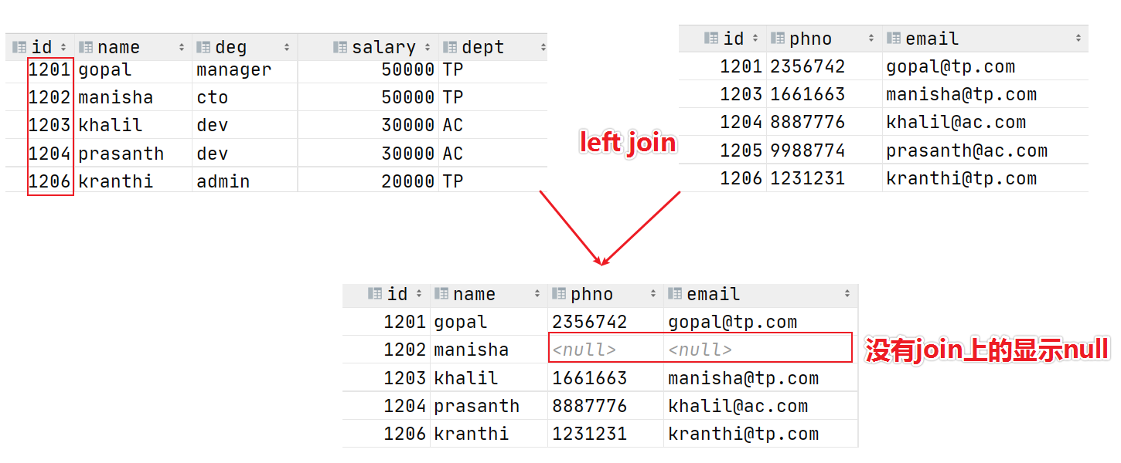
Hive SQL Join连接操作
left join 左连接
--2、left join select e.id,e.name,e_conn.phno,e_conn.email from employee e left join employee_connection e_conn on e.id =e_conn.id; --等价于 left outer join select e.id,e.name,e_conn.phno,e_conn.email from employee e left outer join employee_connection e_conn on e.id =e_conn.id;

Slide 54
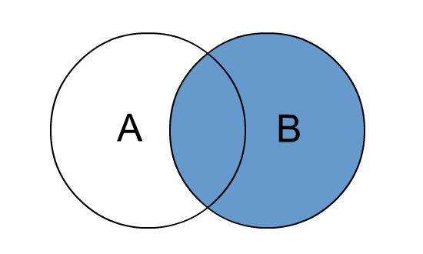
Hive SQL Join连接操作
right join 右连接
right join中文叫做是右外连接(Right Outer Jion)或者右连接，其中outer可以省略。
right join的核心就在于Right右。右指的是join关键字右边的表，简称右表。
通俗解释：join时以右表的全部数据为准，左边与之关联；右表数据全部返回，左表关联上的显示返回，关联不上的显示null返回。
很明显，right join和left join之间很相似，重点在于以哪边为准，也就是一个方向的问题。

Slide 55
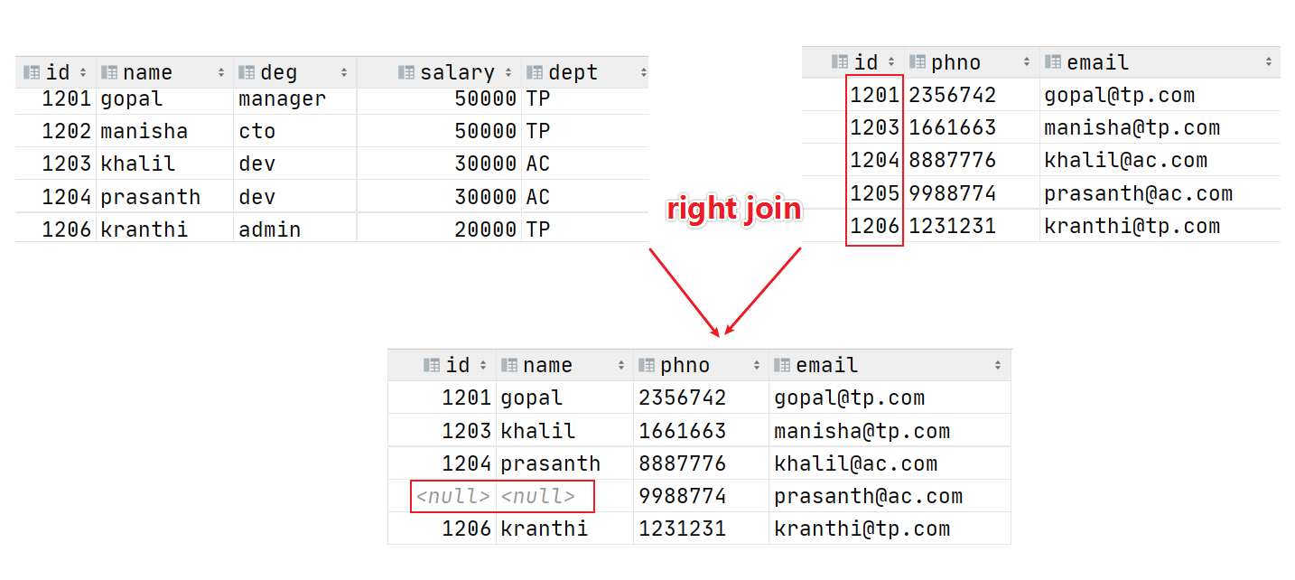
Hive SQL Join连接操作
right join 右连接
--3、right join select e.id,e.name,e_conn.phno,e_conn.email from employee e right join employee_connection e_conn on e.id =e_conn.id; --等价于 right outer join select e.id,e.name,e_conn.phno,e_conn.email from employee e right outer join employee_connection e_conn on e.id =e_conn.id;

Slide 56
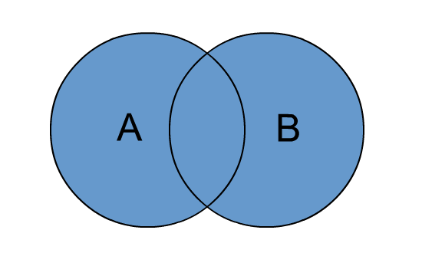
Hive SQL Join连接操作
full outer join 全外连接
full outer join 等价 full join ,中文叫做全外连接或者外连接。
包含左、右两个表的全部行，不管另外一边的表中是否存在与它们匹配的行；
在功能上：等价于对这两个数据集合分别进行左外连接和右外连接，然后再使用消去重复行的操作将上述两个结果集合并为一个结果集。

Slide 57
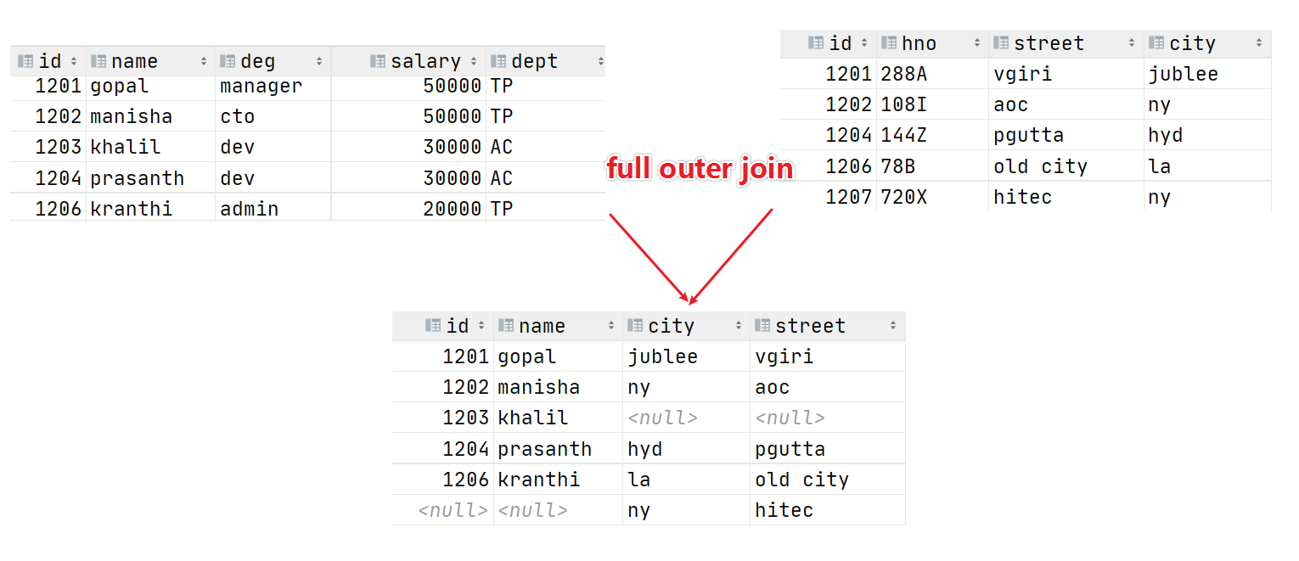
Hive SQL Join连接操作
full outer join 全外连接
--4、full outer join select e.id,e.name,e_a.city,e_a.street from employee e full outer join employee_address e_a on e.id =e_a.id; --等价于 select e.id,e.name,e_a.city,e_a.street from employee e full join employee_address e_a on e.id =e_a.id;

Slide 58
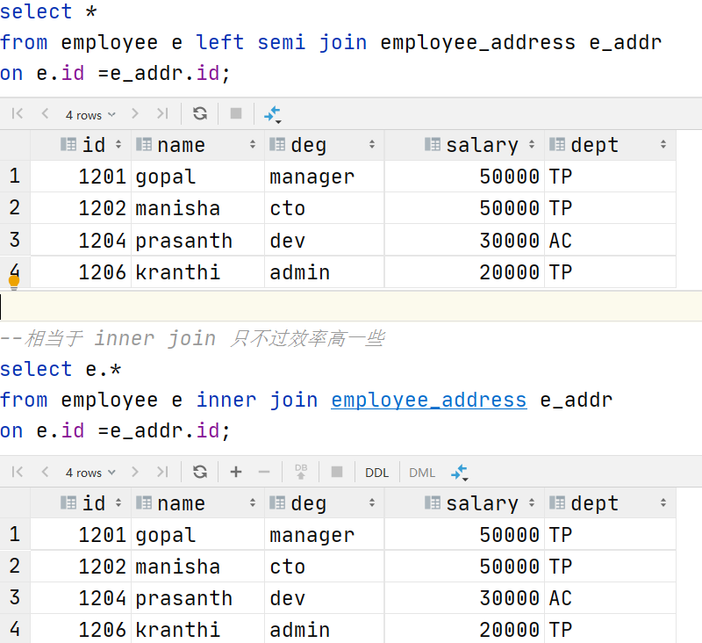
Hive SQL Join连接操作
left semi join 左半开连接
左半开连接（LEFT SEMI JOIN）会返回左边表的记录，前提是其记录对于右边的表满足ON语句中的判定条件。
从效果上来看有点像inner join之后只返回左表的结果。
--5、left semi join select * from employee e left semi join employee_address e_addr on e.id =e_addr.id; --相当于 inner join 只不过效率高一些，两者效果一样，
--只要左表的结果 select e.* from employee e inner join employee_address e_addr on e.id =e_addr.id;

Slide 59
Hive SQL Join连接操作
cross join 交叉连接
交叉连接cross join，将会返回被连接的两个表的笛卡尔积，返回结果的行数等于两个表行数的乘积。对于大表来说，cross join慎用。
在SQL标准中定义的cross join就是无条件的inner join。返回两个表的笛卡尔积,无需指定关联键。
在HiveSQL语法中，cross join 后面可以跟where子句进行过滤，或者on条件过滤。
--6、cross join --下列A、B、C 执行结果相同，但是效率不一样： --A: select a.*,b.* from employee a,employee_address b where a.id=b.id; --B: select * from employee a cross join employee_address b on a.id=b.id; select * from employee a cross join employee_address b where a.id=b.id; --C: select * from employee a inner join employee_address b on a.id=b.id; --一般不建议使用方法A和B，因为如果有WHERE子句的话，往往会先生成两个表行数乘积的行的数据表然后才根据WHERE条件从中选择。 --因此，如果两个需要求交集的表太大，将会非常非常慢，不建议使用。

Slide 60
Hive Join语法规则
Hive 6种Join方式详解
Hive Join使用注意事项

Slide 61
Hive SQL Join连接操作
注意事项
允许使用复杂的联接表达式,支持非等值连接
b) 同一查询中可以连接2个以上的表
SELECT a.* FROM a JOIN b ON (a.id = b.id) SELECT a.* FROM a JOIN b ON (a.id = b.id AND a.department = b.department) SELECT a.* FROM a LEFT OUTER JOIN b ON (a.id <> b.id) #不等于
SELECT a.val, b.val, c.val FROM a JOIN b ON (a.key = b.key1) JOIN c ON (c.key = b.key2)

Slide 62
Hive SQL Join连接操作
注意事项
c) 如果每个表在联接子句中使用相同的列，则Hive将多个表上的联接转换为单个MR作业
d) join时的最后一个表会通过reducer流式传输，并在其中缓冲之前的其他表，因此，将大表放置在最后有助于减少reducer阶段缓存数据所需要的内存
SELECT a.val, b.val, c.val FROM a JOIN b ON (a.key = b.key1) JOIN c ON (c.key = b.key1) --由于联接中仅涉及b的key1列，因此被转换为1个MR作业来执行 SELECT a.val, b.val, c.val FROM a JOIN b ON (a.key = b.key1) JOIN c ON (c.key = b.key2) --会转换为两个MR作业，因为在第一个连接条件中使用了b中的key1列，而在第二个连接条件中使用了b中的key2列。 -- 第一个map / reduce作业将a与b联接在一起，然后将结果与c联接到第二个map / reduce作业中。
SELECT a.val, b.val, c.val FROM a JOIN b ON (a.key = b.key1) JOIN c ON (c.key = b.key1) --由于联接中仅涉及b的key1列，因此被转换为1个MR作业来执行，并且表a和b的键的特定值的值被缓冲在reducer的内存中。然后，对于从c中检索的每一行，将使用缓冲的行来计算联接。 SELECT a.val, b.val, c.val FROM a JOIN b ON (a.key = b.key1) JOIN c ON (c.key = b.key2) --计算涉及两个MR作业。其中的第一个将a与b连接起来，并缓冲a的值，同时在reducer中流式传输b的值。 -- 在第二个MR作业中，将缓冲第一个连接的结果，同时将c的值通过reducer流式传输。

Slide 63
Hive SQL Join连接操作
注意事项
e) 在join的时候，可以通过语法STREAMTABLE提示指定要流式传输的表。如果省略STREAMTABLE提示，则Hive将流式传输最右边的表。
f) join在WHERE条件之前进行。
g) 如果除一个要连接的表之外的所有表都很小，则可以将其作为仅map作业执行（mapjoin）。
SELECT /*+ STREAMTABLE(a) */ a.val, b.val, c.val FROM a JOIN b ON (a.key = b.key1) JOIN c ON (c.key = b.key1) --a,b,c三个表都在一个MR作业中联接，并且表b和c的键的特定值的值被缓冲在reducer的内存中。 -- 然后，对于从a中检索到的每一行，将使用缓冲的行来计算联接。如果省略STREAMTABLE提示，则Hive将流式传输最右边的表。
SELECT /*+ MAPJOIN(b) */ a.key, a.value FROM a JOIN b ON a.key = b.key --不需要reducer。对于A的每个Mapper，B都会被完全读取。限制是不能执行FULL / RIGHT OUTER JOIN b。

Slide 64
Hive 客户端与属性配置
03

Slide 65
CLIs and Commands客户端和命令
Configuration Properties属性配置

Slide 66
CLIs and Commands
Hive CLI
$HIVE_HOME/bin/hive是一个shell Util,通常称之为hive的第一代客户端或者旧客户端，主要功能有两个：
交互式或批处理模式运行Hive查询。注意，此时作为客户端，需要并且能够访问的是Hive metastore服务，而不是hiveserver2服务。
hive相关服务的启动，比如metastore服务。

Slide 67
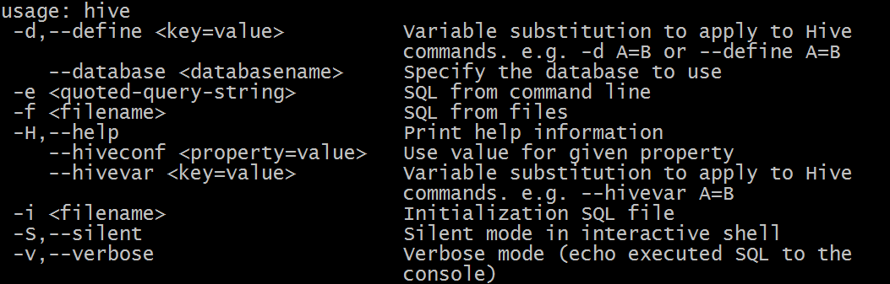
CLIs and Commands
Hive CLI
可以通过运行"hive -H" 或者 "hive --help"来查看命令行选项。
标记为红色的为重要的参数。
-e <quoted-query-string> 执行命令行-e参数后指定的sql语句 运行完退出。 -f <filename> 执行命令行-f参数后指定的sql文件 运行完退出。 -H,--help 打印帮助信息 --hiveconf <property=value> 设置参数 -S,--silent 静默模式 -v,--verbose 详细模式，将执行sql回显到console --service service_name 启动hive的相关服务

Slide 68
CLIs and Commands
Hive CLI
功能一：Batch Mode 批处理模式
当使用-e或-f选项运行bin/hive时，它将以批处理模式执行SQL命令。
所谓的批处理可以理解为一次性执行，执行完毕退出。
#-------Batch Mode 批处理模式----------- #-e $HIVE_HOME/bin/hive -e 'show databases' #-f cd ~ #编辑一个sql文件 里面写上合法正确的sql语句 vim hive.sql show databases; #执行 从客户端所在机器的本地磁盘加载文件 $HIVE_HOME/bin/hive -f /root/hive.sql #也可以从其他文件系统加载sql文件执行 $HIVE_HOME/bin/hive -f hdfs://<namenode>:<port>/hive-script.sql $HIVE_HOME/bin/hive -f s3://mys3bucket/s3-script.sql #-i 进入交互模式之前运行初始化脚本 $HIVE_HOME/bin/hive -i /home/my/hive-init.sql #使用静默模式将数据从查询中转储到文件中 $HIVE_HOME/bin/hive -S -e 'select * from itheima.student' > a.txt

Slide 69
CLIs and Commands
Hive CLI
功能二：Interactive Shell 交互式模式
所谓交互式模式可以理解为客户端和hive服务一直保持连接，除非手动退出客户端。
/export/server/hive/bin/hive
hive> show databases; OK default itcast itheima Time taken: 0.028 seconds, Fetched: 3 row(s)
hive> use itcast; OK Time taken: 0.027 seconds
hive> exit;

Slide 70
CLIs and Commands
Hive CLI
功能三：启动Hive服务
比如metastore服务和hiveserver2服务的启动。
#----------启动服务------------------- #--hiveconf $HIVE_HOME/bin/hive --hiveconf hive.root.logger=DEBUG,console #--service $HIVE_HOME/bin/hive --service metastore $HIVE_HOME/bin/hive --service hiveserver2

Slide 71
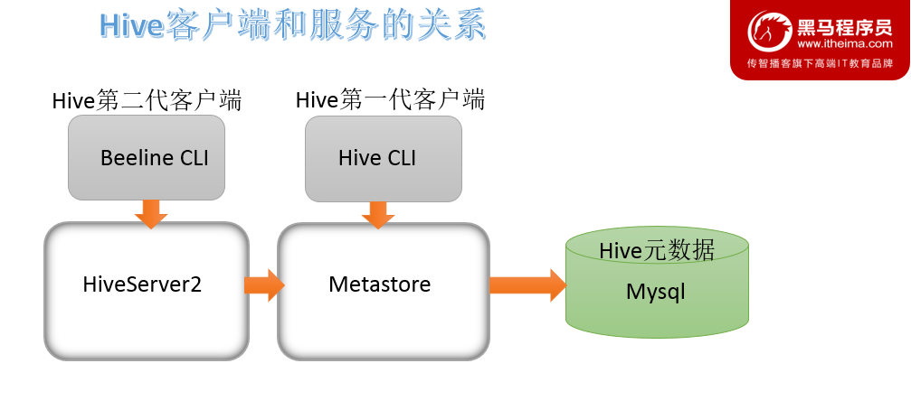
CLIs and Commands
Beeline CLI
$HIVE_HOME/bin/beeline被称之为第二代客户端或者新客户端，是一个JDBC客户端，是官方强烈推荐使用的Hive命令行工具。和第一代客户端相比，性能加强安全性提高。Beeline在嵌入式模式和远程模式下均可工作。
在嵌入式模式下，它运行嵌入式Hive(类似于Hive CLI)；
远程模式下beeline通过Thrift连接到单独的HiveServer2服务上，这也是官方推荐在生产环境中使用的模式。

Slide 72
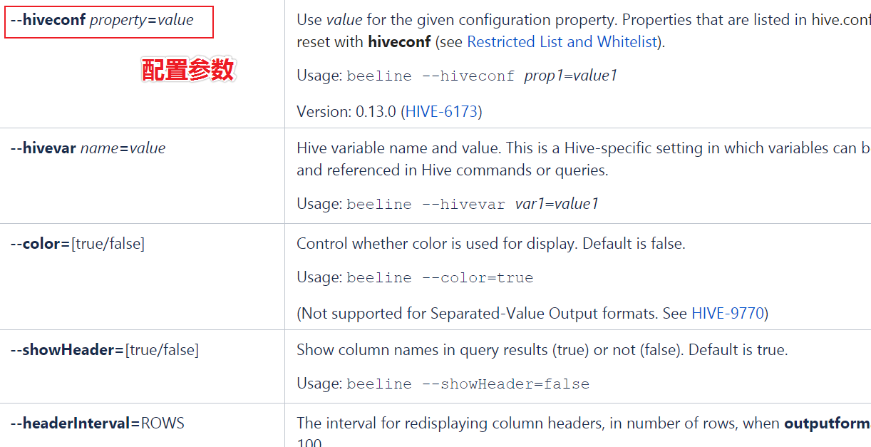
CLIs and Commands
Beeline CLI客户端
Beeline支持的参数非常多，可以通过官方文档进行查询
https://cwiki.apache.org/confluence/display/Hive/HiveServer2+Clients#HiveServer2Clients-Beeline%E2%80%93NewCommandLineShell

Slide 73
CLIs and Commands
Beeline CLI客户端
常见的使用方式如下所示：
在启动hiveserver2服务的前提下使用beeline远程连接HS2服务。
[root@node3 ~]# /export/server/hive/bin/beeline Beeline version 3.1.2 by Apache Hive beeline> ! connect jdbc:hive2://node1:10000 Connecting to jdbc:hive2://node1:10000 Enter username for jdbc:hive2://node1:10000: root Enter password for jdbc:hive2://node1:10000: Connected to: Apache Hive (version 3.1.2) Driver: Hive JDBC (version 3.1.2) Transaction isolation: TRANSACTION_REPEATABLE_READ 0: jdbc:hive2://node1:10000>

Slide 74
CLIs and Commands客户端和命令
Configuration Properties属性配置

Slide 75
Hive Configuration Properties
概述
Hive除了默认的属性配置之外，还支持用户使用时修改配置；
修改Hive配置之前，作为用户需要掌握两件事：
有哪些属性支持用户修改，属性的功能、作用是什么；
支持哪种方式进行修改，是临时生效还是永久生效的。

Slide 76
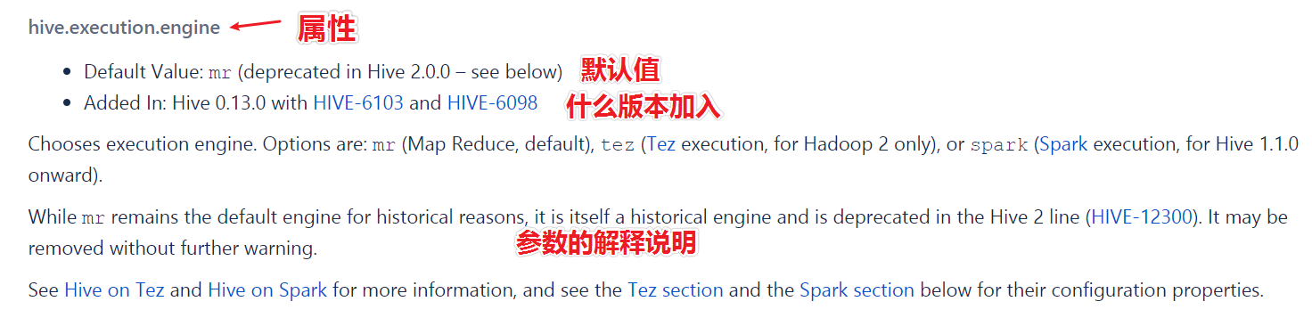
Hive Configuration Properties
概述
Hive配置属性是在HiveConf.Java类中管理的，可以参考文件以获取当前使用版中可用的配置属性列表；
从Hive 0.14.0开始，会从HiveConf.java类中直接生成配置模板文件hive-default.xml.template；
详细的配置参数大全可以参考Hive官网配置参数，在页面使用ctrl+f进行搜索。
https://cwiki.apache.org/confluence/display/Hive/Configuration+Properties

Slide 77
Hive Configuration Properties
方式一：hive-site.xml
在$HIVE_HOME/conf路径下，可以添加一个hive-site.xml文件，把需要定义修改的配置属性添加进去，这个配置文件会影响到基于这个Hive安装包的任何一种服务启动、客户端使用方式。
比如使用MySQL作为元数据的存储介质，把连接MySQL的相关属性配置在hive-site.xml文件中，这样不管是本地模式还是远程模式启动，不管客户端本地连接还是远程连接，都将访问同一个元数据存储介质。
<configuration> <!-- 存储元数据mysql相关配置 --> <property> <name>javax.jdo.option.ConnectionURL</name> <value> jdbc:mysql://node1:3306/hive?createDatabaseIfNotExist=true&amp;useSSL=false&amp;useUnicode=true&amp;characterEncoding=UTF-8</value> </property> <property> <name>javax.jdo.option.ConnectionDriverName</name> <value>com.mysql.jdbc.Driver</value> </property> </configuration>

Slide 78
Hive Configuration Properties
方式二：--hiveconf命令行参数
hiveconf是一个命令行的参数，用于在使用Hive CLI或者Beeline CLI的时候指定配置参数。
这种方式的配置在整个的会话session中有效，会话结束，失效。
比如在启动hive服务的时候，为了更好的查看启动详情，可以通过hiveconf参数修改日志级别：
$HIVE_HOME/bin/hive --hiveconf hive.root.logger=DEBUG,console

Slide 79
Hive Configuration Properties
方式三：set命令
在Hive CLI或Beeline中使用set命令为set命令之后的所有SQL语句设置配置参数，这个也是会话级别的。
这种方式也是用户日常开发中使用最多的一种配置参数方式。
因为Hive倡导一种：谁需要、谁配置、谁使用的一种思想，避免你的属性修改影响其他用户的修改。
#启用hive动态分区，需要在hive会话中设置两个参数： set hive.exec.dynamic.partition=true; set hive.exec.dynamic.partition.mode=nonstrict;

Slide 80
Hive Configuration Properties
方式四：服务特定配置文件
hivemetastore-site.xml、hiveserver2-site.xml
Hive Metastore会加载可用的hive-site.xml以及hivemetastore-site.xml配置文件。
HiveServer2会加载可用的hive-site.xml以及hiveserver2-site.xml。
如果HiveServer2以嵌入式模式使用元存储，则还将加载hivemetastore-site.xml。

Slide 81
Hive Configuration Properties
总结
配置方式优先级
set设置 > hiveconf参数 > hive-site.xml配置文件
set参数声明会覆盖命令行参数hiveconf，命令行参数会覆盖配置文件hive-site.xml设定
日常开发使用中，如果不是核心的需要全局修改的参数属性，建议使用set命令进行设置
另外，Hive也会读入Hadoop的配置，因为Hive是作为Hadoop的客户端启动的，Hive的配置会覆盖Hadoop的配置

Slide 82
Hive 内置运算符
04

Slide 83
Hive 内置运算符
概述
整体上，Hive支持的运算符可以分为三大类：关系运算、算术运算、逻辑运算。
官方参考文档：
https://cwiki.apache.org/confluence/display/Hive/LanguageManual+UDF
也可以使用下述方式查看运算符的使用方式。
--显示所有的函数和运算符 show functions; --查看运算符或者函数的使用说明 describe function count; --使用extended 可以查看更加详细的使用说明 describe function extended count;

Slide 84
Hive 内置运算符
测试环境准备
在Hive中创建一个空表dual，用于测试各种运算符的功能。
--1、创建表dual create table dual(id string);
--2、加载一个文件dual.txt到dual表中 --dual.txt只有一行内容：内容为一个空格
--3、在select查询语句中使用dual表完成运算符、函数功能测试 select 1+1 from dual;

Slide 85
关系运算符
算术运算符
逻辑运算符

Slide 86
Hive 内置运算符
关系运算符
关系运算符是二元运算符，执行的是两个操作数的比较运算。
每个关系运算符都返回boolean类型结果（TRUE或FALSE）。
•等值比较: = 、==
•不等值比较: <> 、!=
•小于比较: <
•小于等于比较: <=
•大于比较: >
•大于等于比较: >=
•空值判断: IS NULL
•非空判断: IS NOT NULL
•LIKE比较: LIKE
•JAVA的LIKE操作: RLIKE
•REGEXP操作: REGEXP

Slide 87
Hive 内置运算符
关系运算符
--1、Hive中关系运算符 --is null空值判断 select 1 from dual where 'itcast' is null; --is not null 非空值判断 select 1 from dual where 'itcast' is not null; --like比较： _表示任意单个字符 %表示任意数量字符 --否定比较： NOT A like B select 1 from dual where 'itcast' like 'it_'; select 1 from dual where 'itcast' like 'it%'; select 1 from dual where not 'itcast' like 'hadoo_'; --rlike：确定字符串是否匹配正则表达式，是REGEXP_LIKE()的同义词。 select 1 from dual where 'itcast' rlike '^i.*t$'; select 1 from dual where '123456' rlike '^\\d+$'; --判断是否全为数字 select 1 from dual where '123456aa' rlike '^\\d+$'; --regexp：功能与rlike相同 用于判断字符串是否匹配正则表达式 select 1 from dual where 'itcast' regexp '^i.*t$';

Slide 88
关系运算符
算术运算符
逻辑运算符

Slide 89
Hive 内置运算符
算术运算符
算术运算符操作数必须是数值类型。 分为一元运算符和二元运算符：
一元运算符,只有一个操作数; 二元运算符有两个操作数,运算符在两个操作数之间。
•加法操作: +
•减法操作: -
•乘法操作: *
•除法操作: /
•取整操作: div
•取余操作: %
•位与操作: &
•位或操作: |
•位异或操作: ^
•位取反操作: ~

Slide 90
Hive 内置运算符
算术运算符
--2、Hive中算术运算符 --取整操作: div 给出将A除以B所得的整数部分。例如17 div 3得出5。 select 17 div 3; --取余操作: % 也叫做取模 A除以B所得的余数部分 select 17 % 3; --位与操作: & A和B按位进行与操作的结果。 与表示两个都为1则结果为1 select 4 & 8 from dual; --4转换二进制：0100 8转换二进制：1000 select 6 & 4 from dual; --4转换二进制：0100 6转换二进制：0110 --位或操作: | A和B按位进行或操作的结果 或表示有一个为1则结果为1 select 4 | 8 from dual; select 6 | 4 from dual; --位异或操作: ^ A和B按位进行异或操作的结果 异或表示两个不同则结果为1 select 4 ^ 8 from dual; select 6 ^ 4 from dual;

Slide 91
关系运算符
算术运算符
逻辑运算符

Slide 92
Hive 内置运算符
逻辑运算符
--3、Hive逻辑运算符 --与操作: A AND B 如果A和B均为TRUE，则为TRUE，否则为FALSE。如果A或B为NULL，则为NULL。 select 1 from dual where 3>1 and 2>1; --或操作: A OR B 如果A或B或两者均为TRUE，则为TRUE，否则为FALSE。 select 1 from dual where 3>1 or 2!=2; --非操作: NOT A 、!A 如果A为FALSE，则为TRUE；如果A为NULL，则为NULL。否则为FALSE。 select 1 from dual where not 2>1; select 1 from dual where !2=1; --在:A IN (val1, val2, ...) 如果A等于任何值，则为TRUE。 select 1 from dual where 11 in(11,22,33); --不在:A NOT IN (val1, val2, ...) 如果A不等于任何值，则为TRUE select 1 from dual where 11 not in(22,33,44);
•与操作: A AND B
•或操作: A OR B
•非操作: NOT A 、!A
•在:A IN (val1, val2, ...)
•不在:A NOT IN (val1, val2, ...)
•逻辑是否存在: [NOT] EXISTS (subquery)

Slide 93
Hive 内置运算符
逻辑运算符
[NOT] EXISTS
语法：SELECT … FROM table WHERE [NOT] EXISTS (subquery)
功能：将主查询的数据，放到子查询中做条件验证，根据验证结果（TRUE 或 FALSE）来决定主查询的数据结果是否得以保留。
--逻辑是否存在: [NOT] EXISTS (subquery) --将主查询的数据，放到子查询中做条件验证，根据验证结果（TRUE 或 FALSE）来决定主查询的数据结果是否得以保留。 select A.* from A where exists (select B.id from B where A.id = B.id);

Slide 94
Hive 函数入门
05

Slide 95
Hive 函数概述及分类标准
Hive 内置函数
Hive 用户自定义函数（UDF、UDTF、UDAF）

Slide 96
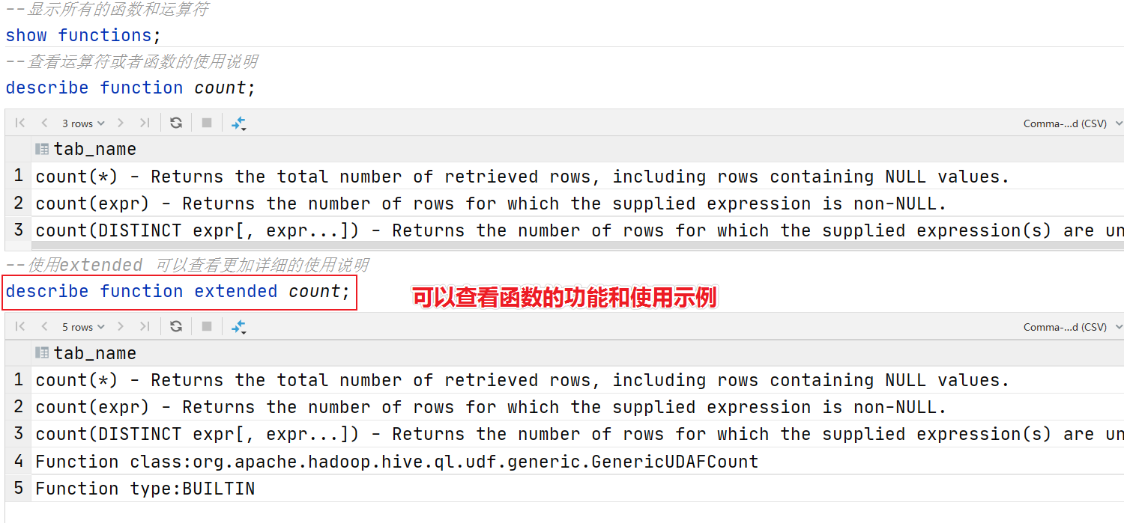
Hive Functions
概述
Hive内建了不少函数，用于满足用户不同使用需求，提高SQL编写效率：
使用show functions查看当下可用的所有函数；
通过describe function extended funcname来查看函数的使用方式。

Slide 97
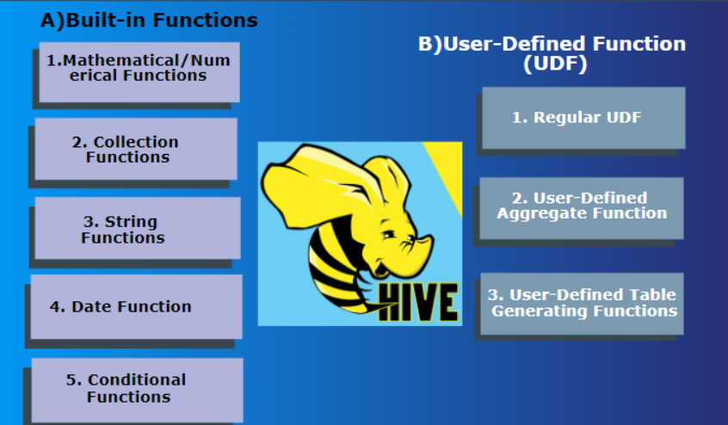
Hive Functions
分类标准
Hive的函数分为两大类：内置函数（Built-in Functions）、用户定义函数UDF（User-Defined Functions）：
内置函数可分为：数值类型函数、日期类型函数、字符串类型函数、集合函数、条件函数等；
用户定义函数根据输入输出的行数可分为3类：UDF、UDAF、UDTF。

Slide 98
Hive Functions
用户定义函数UDF分类标准
根据函数输入输出的行数：
UDF（User-Defined-Function）普通函数，一进一出
UDAF（User-Defined Aggregation Function）聚合函数，多进一出
UDTF（User-Defined Table-Generating Functions）表生成函数，一进多出
UDF
UDAF
UDTF

Slide 99
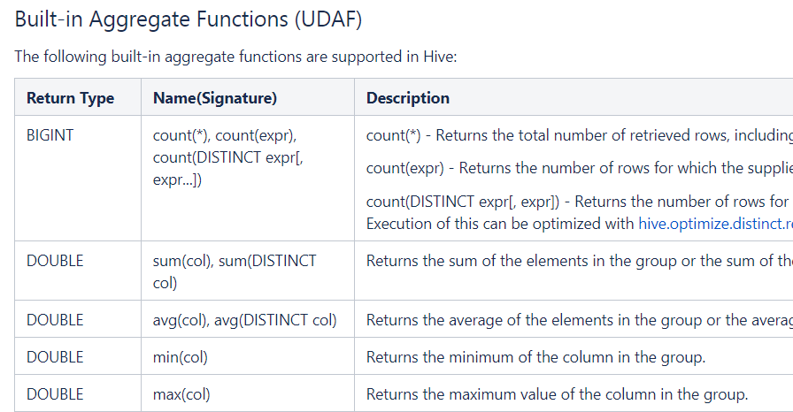
Hive Functions
UDF分类标准扩大化
UDF分类标准本来针对的是用户自己编写开发实现的函数。UDF分类标准可以扩大到Hive的所有函数中：包括内置函数和用户自定义函数。
因为不管是什么类型的函数，一定满足于输入输出的要求，那么从输入几行和输出几行上来划分没有任何问题。
千万不要被UD（User-Defined）这两个字母所迷惑，照成视野的狭隘。
比如Hive官方文档中，针对聚合函数的标准就是内置的UDAF类型。

Slide 100
Hive 函数概述及分类标准
Hive 内置函数
Hive 用户自定义函数（UDF、UDTF、UDAF）

Slide 101
Hive 内置函数
概述
内置函数（build-in）指的是Hive开发实现好，直接可以使用的函数,也叫做内建函数。
官方文档地址：https://cwiki.apache.org/confluence/display/Hive/LanguageManual+UDF
内置函数根据应用归类整体可以分为8大种类型，我们将对其中重要的，使用频率高的函数使用进行详细讲解。
日期函数
条件函数
数学函数
字符串函数
数据脱敏函数
其他杂项函数
集合函数
类型转换函数

Slide 102
Hive 内置函数
（1/8）String Functions 字符串函数
•字符串长度函数：length
•字符串反转函数：reverse
•字符串连接函数：concat
•带分隔符字符串连接函数：concat_ws
•字符串截取函数：substr,substring
•字符串转大写函数：upper,ucase
•字符串转小写函数：lower,lcase
•去空格函数：trim
•左边去空格函数：ltrim
•右边去空格函数：rtrim
•正则表达式替换函数：regexp_replace
•正则表达式解析函数：regexp_extract
•URL解析函数：parse_url
•json解析函数：get_json_object
•空格字符串函数：space
•重复字符串函数：repeat
•首字符ascii函数：ascii
•左补足函数：lpad
•右补足函数：rpad
•分割字符串函数: split
•集合查找函数: find_in_set

Slide 103
Hive 内置函数
（1/8）String Functions 字符串函数
------------String Functions 字符串函数------------ select concat("angela","baby"); --带分隔符字符串连接函数：concat_ws(separator, [string | array(string)]+) select concat_ws('.', 'www', array('itcast', 'cn')); --字符串截取函数：substr(str, pos[, len]) 或者 substring(str, pos[, len]) select substr("angelababy",-2); --pos是从1开始的索引，如果为负数则倒着数 select substr("angelababy",2,2); --正则表达式替换函数：regexp_replace(str, regexp, rep) select regexp_replace('100-200', '(\\d+)', 'num'); --正则表达式解析函数：regexp_extract(str, regexp[, idx]) 提取正则匹配到的指定组内容 select regexp_extract('100-200', '(\\d+)-(\\d+)', 2); --URL解析函数：parse_url 注意要想一次解析出多个 可以使用parse_url_tuple这个UDTF函数 select parse_url('http://www.itcast.cn/path/p1.php?query=1', 'HOST'); --分割字符串函数: split(str, regex) select split('apache hive', '\\s+'); --json解析函数：get_json_object(json_txt, path) --$表示json对象 select get_json_object('[{"website":"www.itcast.cn","name":"allenwoon"}, {"website":"cloud.itcast.com","name":"carbondata 中文文档"}]', '$.[1].website');

Slide 104
Hive 内置函数
（2/8）Date Functions 日期函数
•获取当前日期: current_date
•获取当前时间戳: current_timestamp
•UNIX时间戳转日期函数: from_unixtime
•获取当前UNIX时间戳函数: unix_timestamp
•日期转UNIX时间戳函数: unix_timestamp
•指定格式日期转UNIX时间戳函数: unix_timestamp
•抽取日期函数: to_date
•日期转年函数: year
•日期转月函数: month
•日期转天函数: day
•日期转小时函数: hour
•日期转分钟函数: minute
•日期转秒函数: second
•日期转周函数: weekofyear
•日期比较函数: datediff
•日期增加函数: date_add
•日期减少函数: date_sub

Slide 105
Hive 内置函数
（2/8）Date Functions 日期函数
----------- Date Functions 日期函数 ----------------- --获取当前日期: current_date select current_date(); --获取当前时间戳: current_timestamp --同一查询中对current_timestamp的所有调用均返回相同的值。 select current_timestamp(); --获取当前UNIX时间戳函数: unix_timestamp select unix_timestamp(); --日期转UNIX时间戳函数: unix_timestamp select unix_timestamp("2011-12-07 13:01:03"); --指定格式日期转UNIX时间戳函数: unix_timestamp select unix_timestamp('20111207 13:01:03','yyyyMMdd HH:mm:ss'); --UNIX时间戳转日期函数: from_unixtime select from_unixtime(1618238391); select from_unixtime(0, 'yyyy-MM-dd HH:mm:ss'); --日期比较函数: datediff 日期格式要求'yyyy-MM-dd HH:mm:ss' or 'yyyy-MM-dd' select datediff('2012-12-08','2012-05-09'); --日期增加函数: date_add select date_add('2012-02-28',10); --日期减少函数: date_sub select date_sub('2012-01-1',10);

Slide 106
Hive 内置函数
（3/8）Mathematical Functions 数学函数
•取整函数: round
•指定精度取整函数: round
•向下取整函数: floor
•向上取整函数: ceil
•取随机数函数: rand
•二进制函数: bin
•进制转换函数: conv
•绝对值函数: abs

Slide 107
Hive 内置函数
（3/8）Mathematical Functions 数学函数
----Mathematical Functions 数学函数------------- --取整函数: round 返回double类型的整数值部分 （遵循四舍五入） select round(3.1415926); --指定精度取整函数: round(double a, int d) 返回指定精度d的double类型 select round(3.1415926,4); --向下取整函数: floor select floor(3.1415926); select floor(-3.1415926); --向上取整函数: ceil select ceil(3.1415926); select ceil(-3.1415926); --取随机数函数: rand 每次执行都不一样 返回一个0到1范围内的随机数 select rand(); --指定种子取随机数函数: rand(int seed) 得到一个稳定的随机数序列 select rand(2);

Slide 108
Hive 内置函数
（4/8）Collection Functions 集合函数
•集合元素size函数: size(Map<K.V>) size(Array<T>)
•取map集合keys函数: map_keys(Map<K.V>)
•取map集合values函数: map_values(Map<K.V>)
•判断数组是否包含指定元素: array_contains(Array<T>, value)
•数组排序函数:sort_array(Array<T>)

Slide 109
Hive 内置函数
（4/8）Collection Functions 集合函数
-------Collection Functions 集合函数-------------- describe function extended sort_array; --集合元素size函数: size(Map<K.V>) size(Array<T>) select size(`array`(11,22,33)); select size(`map`("id",10086,"name","zhangsan","age",18)); --取map集合keys函数: map_keys(Map<K.V>) select map_keys(`map`("id",10086,"name","zhangsan","age",18)); --取map集合values函数: map_values(Map<K.V>) select map_values(`map`("id",10086,"name","zhangsan","age",18)); --判断数组是否包含指定元素: array_contains(Array<T>, value) select array_contains(`array`(11,22,33),11); select array_contains(`array`(11,22,33),66); --数组排序函数:sort_array(Array<T>) select sort_array(`array`(12,2,32));

Slide 110
Hive 内置函数
（5/8）Conditional Functions 条件函数
主要用于条件判断、逻辑判断转换这样的场合
•if条件判断: if(boolean testCondition, T valueTrue, T valueFalseOrNull)
•空判断函数: isnull( a )
•非空判断函数: isnotnull ( a )
•空值转换函数: nvl(T value, T default_value)
•非空查找函数: COALESCE(T v1, T v2, ...)
•条件转换函数: CASE a WHEN b THEN c [WHEN d THEN e]* [ELSE f] END
•nullif( a, b ): 如果a = b，则返回NULL；否则返回NULL。否则返回一个
•assert_true: 如果'condition'不为真，则引发异常，否则返回null

Slide 111
Hive 内置函数
（5/8）Conditional Functions 条件函数
-----Conditional Functions 条件函数------------------ describe function extended assert_true; --使用之前课程创建好的student表数据 select * from student limit 3; --if条件判断: if(boolean testCondition, T valueTrue, T valueFalseOrNull) select if(1=2,100,200); select if(sex ='男','M','W') from student limit 3; --空判断函数: isnull( a ) select isnull("allen"); select isnull(null); --非空判断函数: isnotnull ( a ) select isnotnull("allen"); select isnotnull(null); --空值转换函数: nvl(T value, T default_value) select nvl("allen","itcast"); select nvl(null,"itcast");

Slide 112
Hive 内置函数
（5/8）Conditional Functions 条件函数
--非空查找函数: COALESCE(T v1, T v2, ...) --返回参数中的第一个非空值；如果所有值都为NULL，那么返回NULL select COALESCE(null,11,22,33); select COALESCE(null,null,null,33); select COALESCE(null,null,null); --条件转换函数: CASE a WHEN b THEN c [WHEN d THEN e]* [ELSE f] END select case 100 when 50 then 'tom' when 100 then 'mary' else 'tim' end; select case sex when '男' then 'male' else 'female' end from student limit 3; --nullif( a, b ): -- 果a = b，则返回NULL，否则返回一个 select nullif(11,11); select nullif(11,12); --assert_true(condition) --如果'condition'不为真，则引发异常，否则返回null SELECT assert_true(11 >= 0); SELECT assert_true(-1 >= 0);

Slide 113
Hive 内置函数
（6/8）Type Conversion Functions 类型转换函数
主要用于显式的数据类型转换：
----Type Conversion Functions 类型转换函数----------------- describe function extended cast; --任意数据类型之间转换:cast select cast(12.14 as bigint); select cast(12.14 as string);

Slide 114
Hive 内置函数
（7/8）Data Masking Functions 数据脱敏函数
主要完成对数据脱敏转换功能，屏蔽原始数据，主要如下：
•mask
•mask_first_n(string str[, int n]
•mask_last_n(string str[, int n])
•mask_show_first_n(string str[, int n])
•mask_show_last_n(string str[, int n])
•mask_hash(string|char|varchar str)

Slide 115
Hive 内置函数
（7/8）Data Masking Functions 数据脱敏函数
----Data Masking Functions 数据脱敏函数------------ describe function extended mask; --mask --将查询回的数据，大写字母转换为X，小写字母转换为x，数字转换为n。 select mask("abc123DEF"); select mask("abc123DEF",'-','.','^'); --自定义替换的字母 --mask_first_n(string str[, int n] --对前n个进行脱敏替换 select mask_first_n("abc123DEF",4); --mask_last_n(string str[, int n]) select mask_last_n("abc123DEF",4); --mask_show_first_n(string str[, int n]) --除了前n个字符，其余进行掩码处理 select mask_show_first_n("abc123DEF",4); --mask_show_last_n(string str[, int n]) select mask_show_last_n("abc123DEF",4); --mask_hash(string|char|varchar str) --返回字符串的hash编码。 select mask_hash("abc123DEF");

Slide 116
Hive 内置函数
（8/8）Misc. Functions 其他杂项函数
•hive调用java方法: java_method(class, method[, arg1[, arg2..]])
•反射函数: reflect(class, method[, arg1[, arg2..]])
•取哈希值函数:hash
•current_user()、logged_in_user()、current_database()、version()
•SHA-1加密: sha1(string/binary)
•SHA-2家族算法加密：sha2(string/binary, int) (SHA-224, SHA-256, SHA-384, SHA-512)
•crc32加密:
•MD5加密: md5(string/binary)

Slide 117
Hive 内置函数
（8/8）Misc. Functions 其他杂项函数
----- Misc. Functions 其他杂项函数--------------- describe function extended surrogate_key; --hive调用java方法: java_method(class, method[, arg1[, arg2..]]) select java_method("java.lang.Math","max",11,22); --反射函数: reflect(class, method[, arg1[, arg2..]]) select reflect("java.lang.Math","max",11,22); --取哈希值函数:hash select hash("allen"); --current_user()、logged_in_user()、current_database()、version() --SHA-1加密: sha1(string/binary) select sha1("allen"); --SHA-2家族算法加密：sha2(string/binary, int) (SHA-224, SHA-256, SHA-384, SHA-512) select sha2("allen",224); select sha2("allen",512); --crc32加密: select crc32("allen"); --MD5加密: md5(string/binary) select md5("allen");

Slide 118
Hive 函数概述及分类标准
Hive 内置函数
Hive 用户自定义函数（UDF、UDTF、UDAF）

Slide 119
Hive 用户自定义函数
分类
用户自定义函数简称UDF，源自于英文user-defined function。
根据函数输入输出的行数可以分为3类，分别是：
UDF（User-Defined-Function）普通函数，一进一出
UDAF（User-Defined Aggregation Function）聚合函数，多进一出
UDTF（User-Defined Table-Generating Functions）表生成函数，一进多出
UDF
UDAF
UDTF

Slide 120
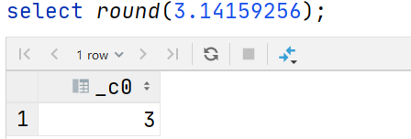
Hive 用户自定义函数
（1/3）UDF 普通函数
UDF 普通函数
特点是一进一出，也就是输入一行输出一行。
比如round这样的取整函数，接收一行数据，输出的还是一行数据。
UDF

Slide 121
Hive 用户自定义函数
（2/3）UDAF 聚合函数
UDAF 聚合函数，A所代表的单词就是Aggregation聚合的意思。
多进一出，也就是输入多行输出一行。
比如count、sum这样的函数。
UDAF
•count:统计检索到的总行数。
•sum:求和
•avg:求平均
•min:最小值
•max:最大值
•数据收集函数（去重）: collect_set(col)
•数据收集函数（不去重）: collect_list(col)

Slide 122
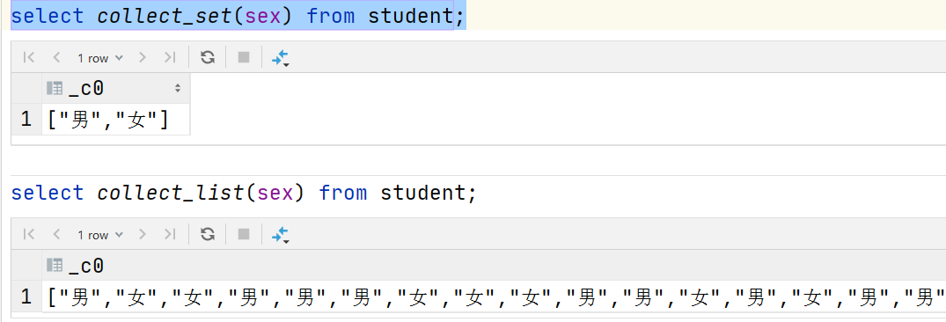
Hive 用户自定义函数
（2/3）UDAF 聚合函数
select sex from student; select collect_set(sex) from student; select collect_list(sex) from student;

Slide 123
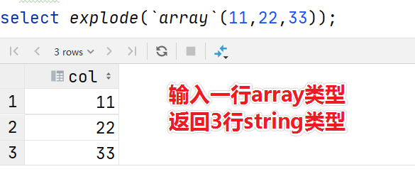
Hive 用户自定义函数
（3/3）UDTF 表生成函数
UDTF 表生成函数，T所代表的单词是Table-Generating表生成的意思。
特点是一进多出，也就是输入一行输出多行。
这类型的函数作用返回的结果类似于表，同时，UDTF函数也是我们接触比较少的函数。
比如explode函数。
UDTF

Slide 124
Hive SQL DQL、参数配置与函数入门
Hive SQL-DQL-Select查询数据
Hive SQL Join连接操作
Hive 客户端与属性配置
Hive 内置运算符
Hive 函数入门

Slide 125
Hive SQL DQL、参数配置与函数入门
掌握Hive SQL select查询语句
学会Hive shell命令行与参数配置
理解函数分类标准(UDF、UDTF、UDAF)
掌握常用函数的使用

